Slide 1
Zero-Base week05
박주희

Slide 2
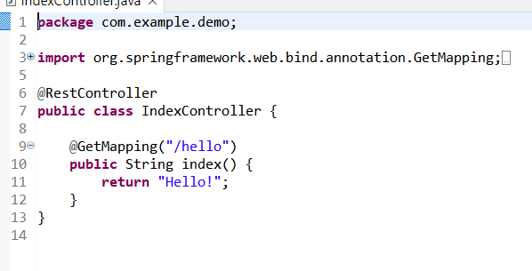
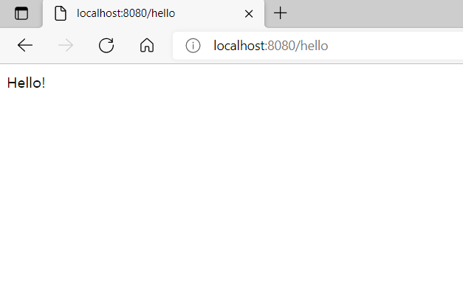
과제1-
출력 페이지
Hello문자열을 출력하는 메소드

Slide 3
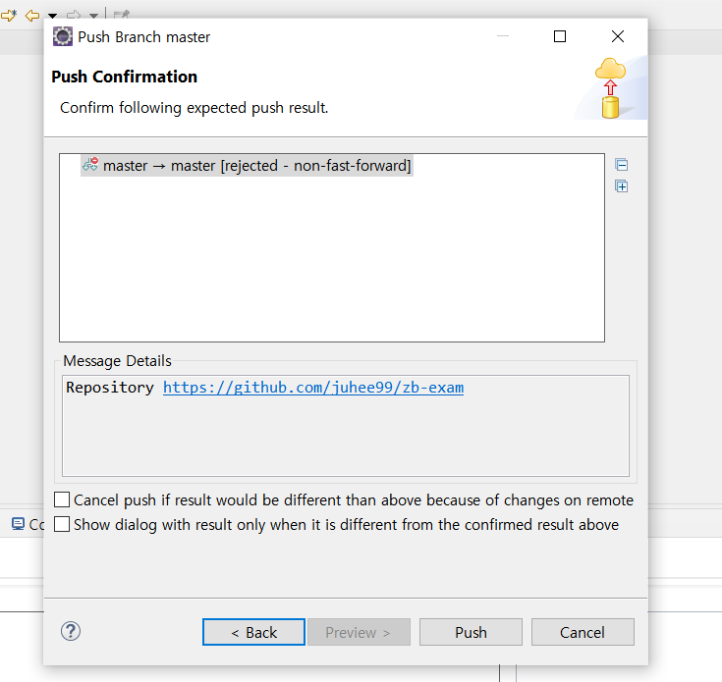
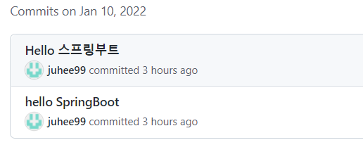
과제1-깃허브
zb-exam phsh됨
commit

Slide 4
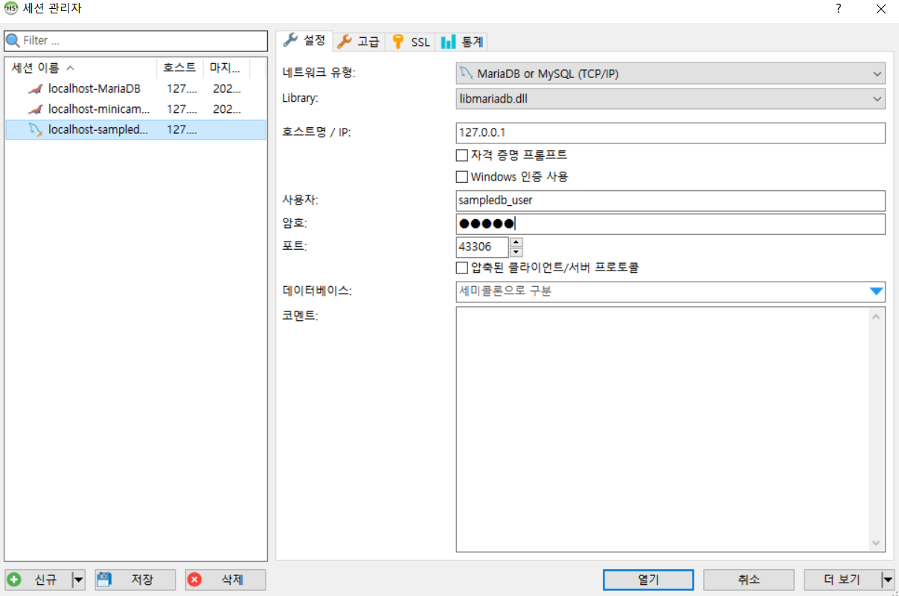
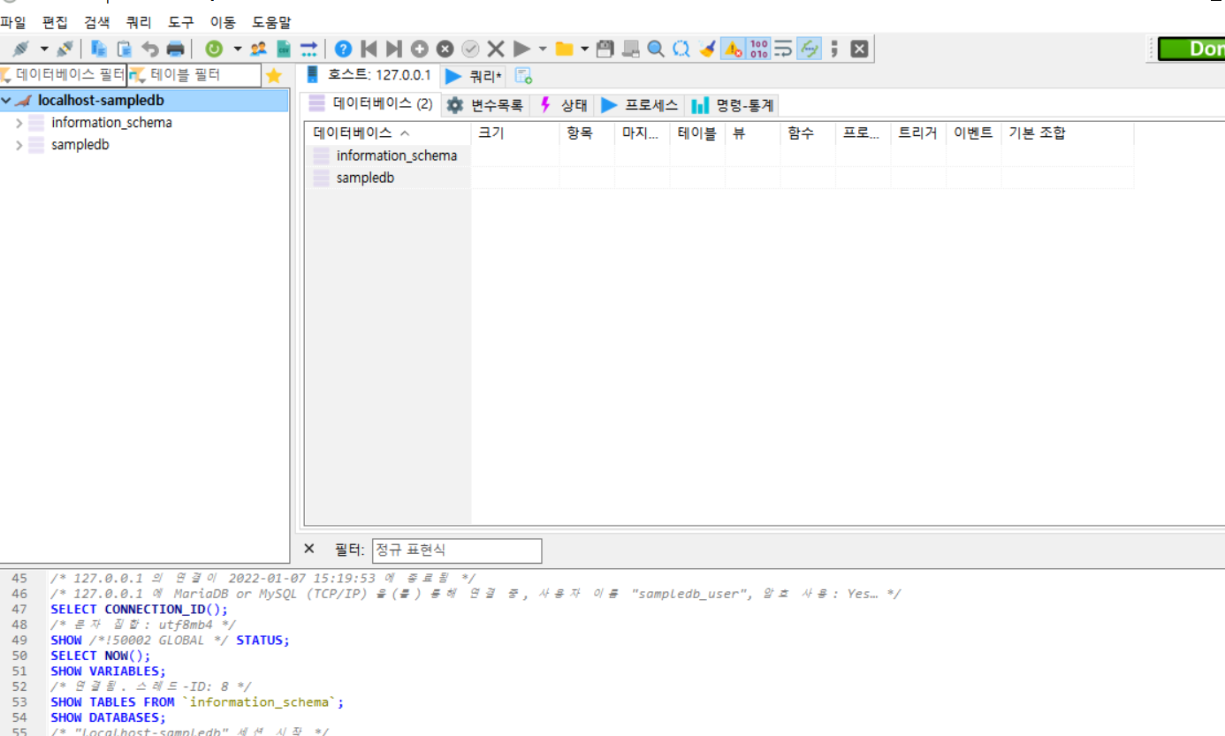
과제2-mariaDB
Sampledb 호스트 생성

Slide 5
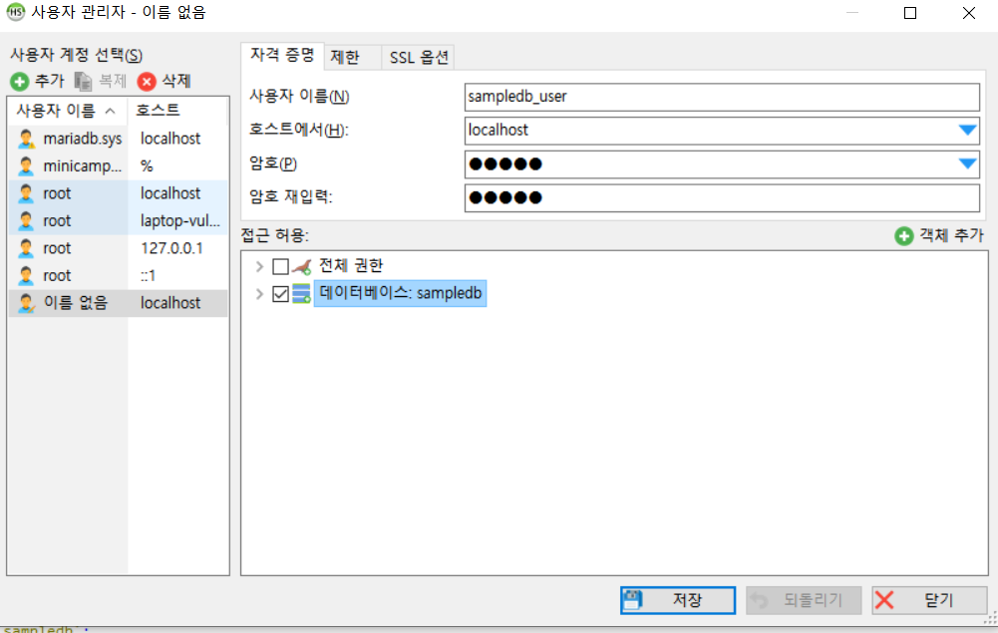
과제2
Sampledb 접속

